Slide 1

Vastuullisuus ja kestävä kehitys talotekniikka

Slide 2
Toimialakohtainen osa: Talotekniikka
Sisällysluettelo
1 Toimialan megatrendit ja hiljaiset signaalit (8 diaa)
2 Taloudellinen vastuu toimialalla (11 diaa)
3 Sosiaalinen vastuu toimialalla (7 diaa)
4 Ympäristövastuu omalla toimialalla (12 diaa)
5 Tuoteturvallisuus ja tuotevastuu omalla toimialalla (6 diaa)
6 Vastuulliset ja kestävät ratkaisut oman työpaikan toiminnassa (4 diaa)

Slide 3
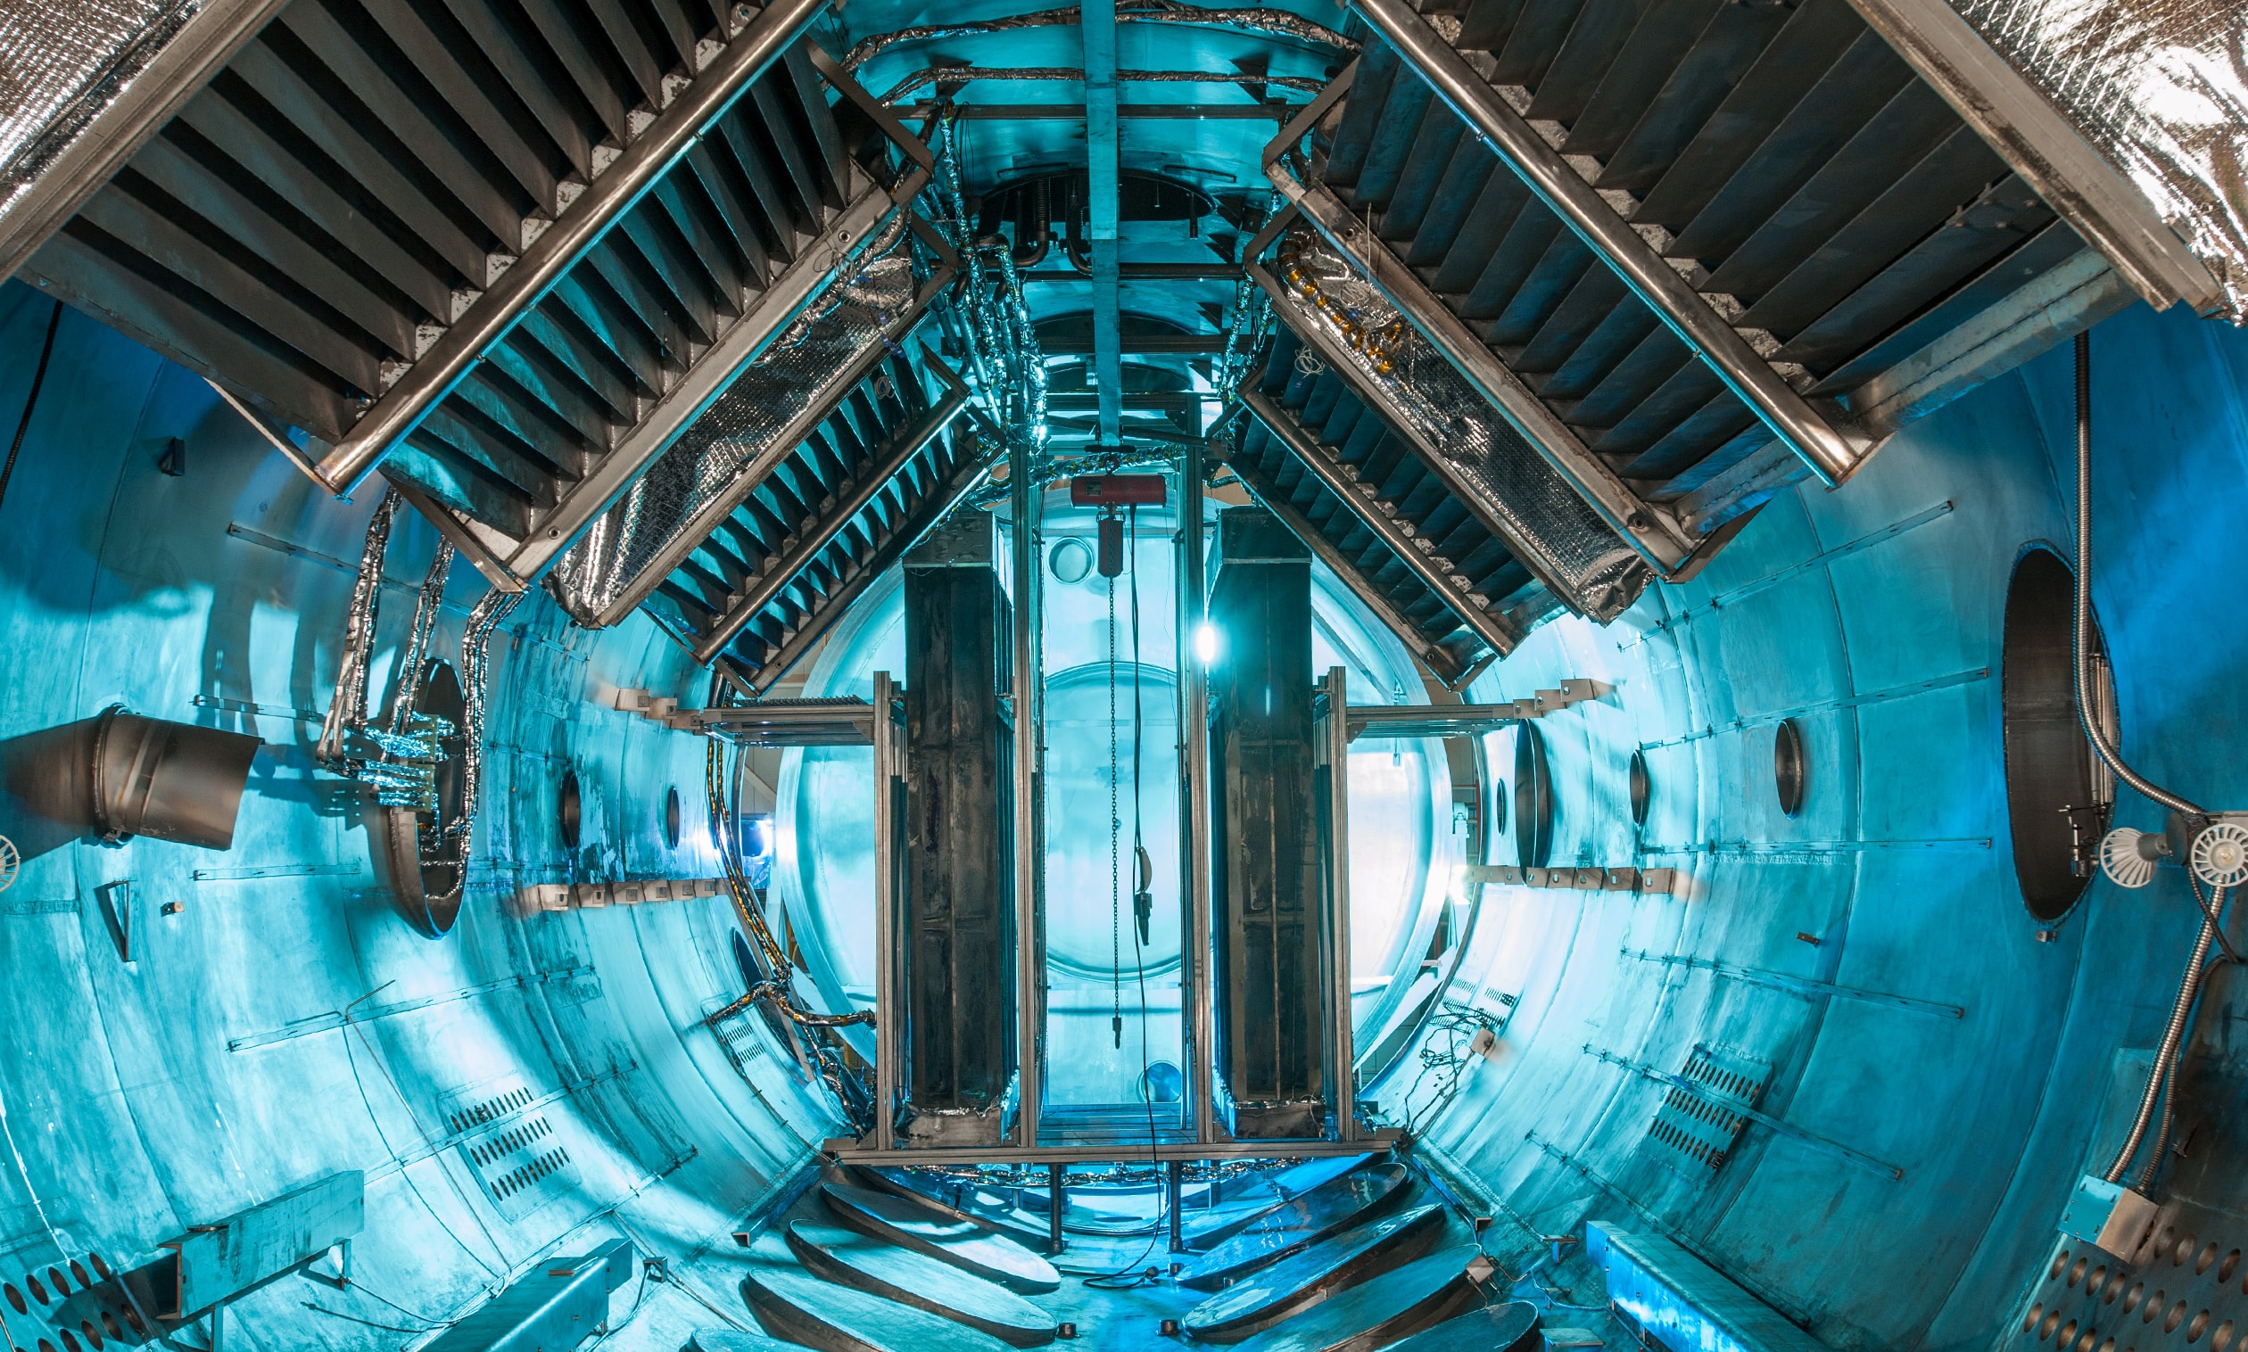
Talotekniikan toimialan megatrendit ja hiljaiset signaalit
Megatrendi on yleinen kehityssuunta tai laaja muutosten kaari, joka tapahtuu laaja-alaisesti ja jolla on suuria ja pitkäaikaisia vaikutuksia yhteiskunnassa.
Hiljainen signaali on merkki nousevasta asiasta tai ensioire muutoksesta, joka saattaa olla tulevaisuudessa merkittävä, mutta joka on vielä uusi, yllättävä ja haastava huomata.

Slide 4
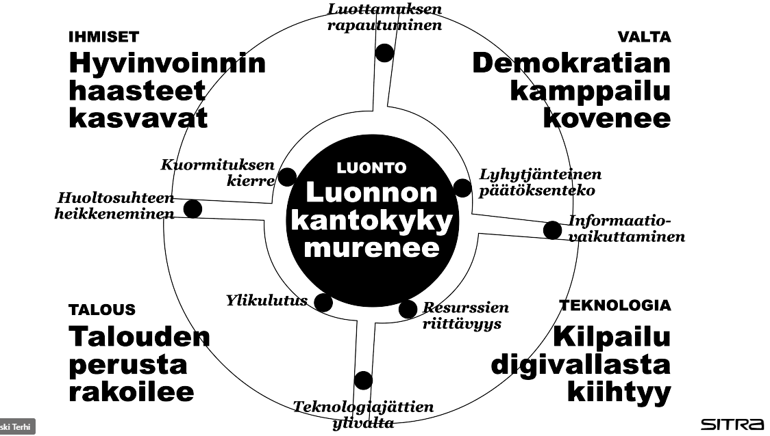
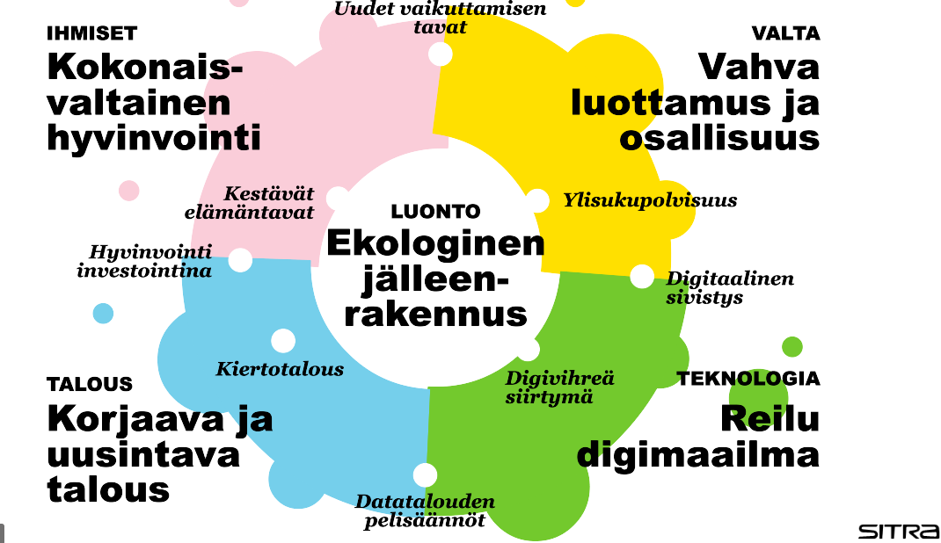
Mitä kokonaisvaltainen hyvinvointi merkitsee?
Minulle itselleni?
Läheisilleni?
Yhteiskunnallemme?
Miten hyvinvoinnin lisääntymiseen voidaan vaikuttaa?
Mitä hyvinvoinnilla tarkoitetaan?
Yksilön itsensä määrittelemänä?
Yhteiskunnan määrittelemänä?
Kuka hoitaa, huoltaa, huolehtii?
Mikä on yksilön vastuu?
Mikä on yhteiskunnan vastuulla?

Slide 5

Megatrendit 2023 ja niiden vaikutus kiinteistöalaan
Sitran megatrendit
Kiinteistöala
Luonnon kantokyky murenee
Hyvinvoinnin haasteet kasvavat
Demokratian kamppailu kovenee
4. Kilpailu digivallasta kiihtyy
5. Talouden perusta rakoilee
1. Ilmastoriskit ja varautuminen
2. Sosiaalinen vastuu työmarkkinoilla
3. Lyhytjännitteinen päätöksenteko, vastuullinen toiminta
4. Digitaalisuuden edut ja riskit
5. Rahoituksen saatavuus muuttuu

Slide 6

Tekoälyn mukaan Suomen kiinteistö- ja rakennus-teollisuuden megatrendit ja hiljaiset signaalit ovat
Ilmastonmuutoksen huomioiminen rakentamisessa ja kiinteistöissä
Kiertotalouden ja resurssitehokkuuden korostuminen
Digitaalisten teknologioiden käyttöönoton lisääntyminen
Asumisviihtyvyyden ja elämyksellisyyden korostuminen asumisessa
Yhteiskunnan muutokset, kuten väestön ikääntyminen ja kaupunkien kasvaminen
Notes:
Hiljaiset signaalit ovat esimerkiksi uusien teknologioiden, kuten robotiikan ja älykkäiden kiinteistöjen käytön lisääntyminen, sekä kiinnostuksen kohteena olevien alueiden, kuten kaupunkien keskustojen väestönkasvun jatkuminen.

Slide 7
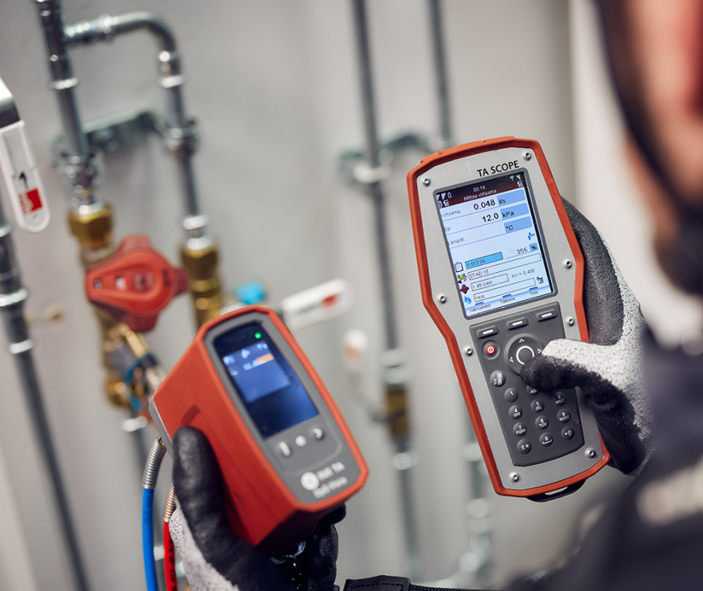
Talotekniikka-alan hiilijalanjälki?
Muodostuu
Toimitilan energiankulutus
Lämmitys
Valaistus
Koneet ja laitteet
Liikkuminen
Työntekijät ja yrittäjät
Asiakkaat
Palveluun tarvittavien tarvikkeiden valmistaminen ja kuljetus sekä hävittäminen

Slide 8
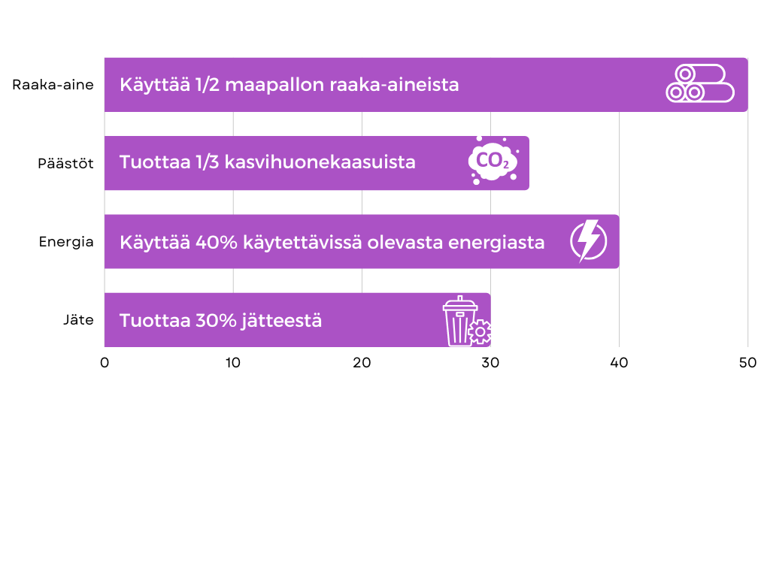
Rakennetun ympäristön vaikutukset

Slide 9
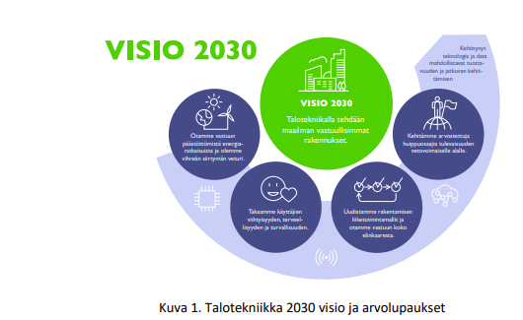
Talotekniikka-alan visio 2030: Talotekniikalla tehdään maailman vastuullisimmat rakennukset
Päästöttömät energiaratkaisut ja vihreä siirtymä
Käyttäjien viihtyisyys, terveellisyys, turvallisuus
Liiketoimintamallien uudistaminen, elinkaarivastuu
Huippuosaajia vetovoimaiselle alalle
=> Kehittynyt teknologia ja data mahdollistavat tuottavuuden ja jatkuvan kehittämisen
https://www.aalto.fi/sites/g/files/flghsv161/files/2023-12/Talotekniikka2030-visio.pdf

Slide 10
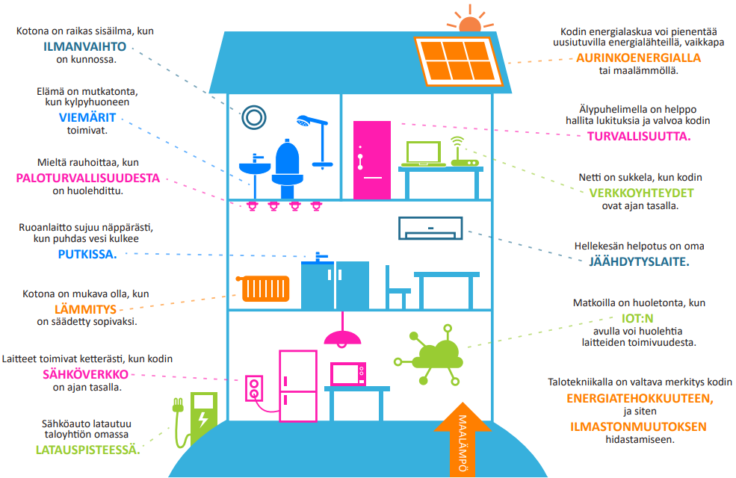
Talotekniikka on kaikkialla!
Lähde: lvi-ala.fi

Slide 11
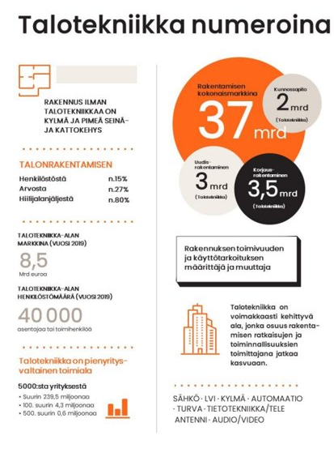
Lähde:LVI-TU

Slide 12
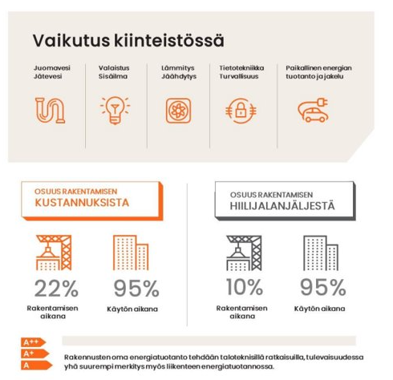
Lähde:LVI-TU

Slide 13

2. Taloudellinen vastuu talotekniikan toimialalla
Kestävän kasvun päämäärä on luoda kestävä talous, joka edistää taloudellista vaurautta ja hyvinvointia ilman, että ympäristön kestokykyä ylitetään tai sosiaalisia oikeuksia loukataan.

Slide 14
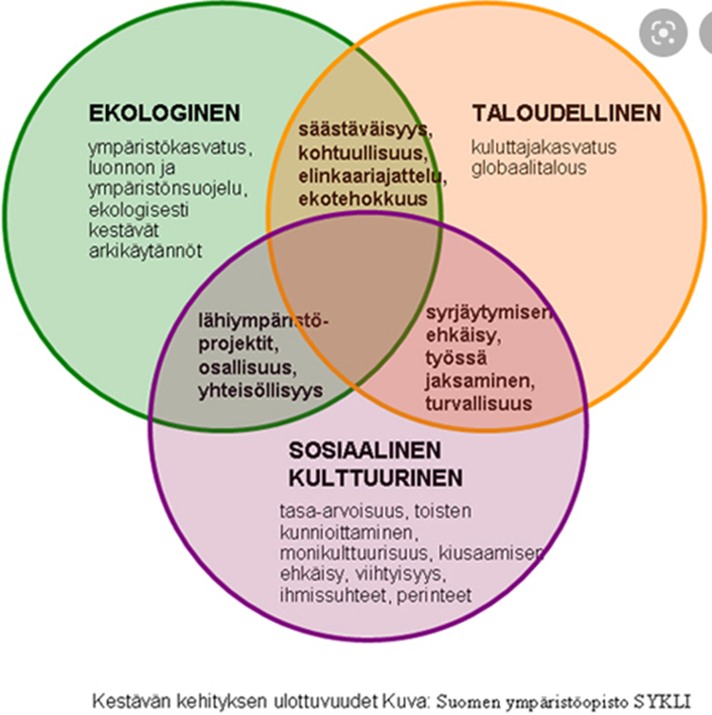

Vastuullisuuden osa-alueet
Vastuullisuuden osa-alueet ovat ekologinen, taloudellinen sekä sosiaalinen vastuullisuus.
Vastuullisuuden osa-alueiden tasapaino tekemisessä on tärkeää.

Slide 15
Euroopan vihreän kehityksen ohjelma
Euroopan tulevaisuus on riippuvainen terveestä maapallosta.
EU-maat ovat sitoutuneet saavuttamaan ilmastoneutraaliuden vuoteen 2050 mennessä täyttämällä Pariisin sopimuksen mukaiset sitoumuksensa.
Euroopan vihreän kehityksen ohjelma on EU:n strategia, jonka avulla se pyrkii vuodelle 2050 asettamaansa tavoitteeseen.
Dubain kokous joulukuussa 2023 ratkaisee uutta suuntaa globaalisti:
Arabiemiraatit kokouksen isäntänä lahjoitti vihreän siirtymän rahastoon 100 milj. $
Miten katkaistaan maapallon lämpeneminen?
Notes:
Nyt (12.2023) koko maapallo lämmennyt jo 1,5 astetta Celsiusta, Eurooppa 2,0 astetta, arktinen alue 4,0 astetta!

Slide 16

EU:n kestävän rahoituksen taksonomia
Euroopan unioni on asettanut tavoitteen olla hiilineutraali vuoteen 2050 mennessä. Tämän tavoitteen saavuttamiseksi EU on luonut Euroopan vihreän kehityksen ohjelman.
Ohjelman osana EU on julkaissut kestävän rahoituksen luokittelujärjestelmän eli taksonomian. Taksonomian tarkoituksena on määritellä yhteisesti, mitkä toiminnot voidaan katsoa kestäviksi.
Taksonomia muodostuu asetuksesta ja sen perusteella annetusta sääntelystä. Tämän sääntelyn on tarkoitus helpottaa kestävää sijoittamista.
Taksonomian avulla kestävälle taloudelliselle toiminnalle määritetään yhteinen luokittelu ja kriteerit.
Notes:
Tämä otettu mukaan tähän Taksonomian määrittelyn takia. Neuvosto on hyväksynyt uuden direktiivin heinäkuussa 2023 energian loppukulutuksen vähentämiseksi EU:n tasolla 11,7 %:lla vuoteen 2030 mennessä. Jäsenmailla on liikkumavaraa tavoitteen saavuttamisessa.

Slide 17
Kiinteistö- ja rakennusalan EU-taksonomia-asetuksen alakategoriat
Uusien rakennuksien rakentaminen
Olemassa olevien rakennusten korjaaminen/saneeraus
Energiatehokkuutta parantavien laitteiden asennus, huolto ja korjaus
Sähköajoneuvojen latausasemien asennus, huolto ja korjaus rakennuksissa sekä rakennusten yhteydessä olevissa pysäköintipaikoissa
Rakennusten energiatehokkuuden mittaamiseen, säätelyyn ja hallintaan tarkoitettujen välineiden ja laitteiden asennus, huolto sekä korjaus
Uusiutuvan energian teknologioiden asennus, huolto ja korjaus
Rakennusten hankinta ja omistaminen
Lähde: https://wwf.fi/uutiset/2022/01/taksonomia-pahkinankuoressa

Slide 18
Taksonomian vaikutukset kiinteistö- ja rakennusalalla
Taksonomialla on merkittäviä vaikutuksia sekä uudisrakentamiseen että korjausrakentamiseen.
Korjausrakentamisen rahoitus on jo tällä hetkellä paikoin haastavaa matalien vakuusarvojen vuoksi.
Taksonomia vaikuttaa esim.
Rakennushankkeisiin ja peruskorjauksiin
Kiinteistöjen hankintaan ja omistamiseen
Energiatehokuuteen liittyviin investointeihin
Työmaan kierrätysasteeseen sekä kohteen energian käyttöön
Rahan riittävyydestä, saatavuudesta ja hinnasta (korko) on kysymys!

Slide 19
Taloudellinen vastuu Talotekniikka-alalla, yritys- ja asiakasnäkökulma
Talotekniikka-alan yrityksen vastuullisuutta voi arvioida myös sen mukaan, miten se toimii taloudellisesti.
Yrityksen tulee noudattaa hyvää liiketoimintakäytäntöä ja toimia rehellisesti ja avoimesti kaikissa liiketoimissaan.
Yrityksen taloudellinen vastuu voi myös sisältää sosiaalisen vastuun ja ympäristövastuun toteuttamisen vaatimien taloudellisten resurssien varmistamisen.
Asiakkaan näkökulmasta terveen yritystoiminnan jatkuvuus talotekniikka-alalla on aivan olennaista jo pelkästään takuiden (normaali takuu kaksi vuotta, vakava laiminlyönti kymmenen vuotta) vuoksi.
Terve yritystoiminta mahdollistaa myös asiantuntevat huollot ja korjaukset kiinteistön elinkaaren aikana.
Notes:
Tekoälyä ja omaa ajattelua yhdistäen.

Slide 20
Tietosuoja ja tietoturva Talotekniikka-alalla (ChatGPT 27.6.2023)
Tietosuoja ja tietoturva ovat erittäin tärkeitä tekijöitä talotekniikassa, erityisesti tietojärjestelmiä käyttävissä ratkaisuissa.
Talotekniikan tietojärjestelmät ja laitteet keräävät monia tila- ja henkilökohtaisia tietoja, kuten lämpötila, ilmankosteus, energiankulutus, liiketunnistus, käyttäjien tiedot jne. On tärkeää varmistaa, että tällaiset tiedot ovat turvassa ja edelleen yksityisiä.
Tietosuojaan liittyy tietojen kerääminen, käyttö, säilyttäminen ja jakaminen.
Talotekniikassa näihin liittyy esimerkiksi tiedonkeräämiseen tarvittava käyttäjän suostumus, tiedon keräämistä koskevat käytännöt ja menettelytavoitteet, tietojen turvallisen tallennuksen varmistaminen ja tietojen jakamisen valvonta.
Notes:
Aiheeseen liittyen tekoälyä hyödyntäen.

Slide 21


Talotekniikan digiriskit ja -uhat
SULVI suunnittelijapv. 21.9.2023
Riskit :
Kaikki tavanomaiset ICT:n riskit ja uhat
Lisäksi laitetason (OT) riskit ja uhat
Kertyvän datan riski
Kybervaikuttaminen ja kaappaus bottiverkkoon
Väylä tietojärjestelmiin

Slide 22
Tietosuoja tietoturva Talotekniikka-alalla (ChatGPT 27.6.2023)
Tietoturvaan liittyy tietojärjestelmien, ohjelmistojen ja laitteiden suojeleminen haitallisilta hyökkäyksiltä, kuten tietomurroilta.
Talotekniikan tietojärjestelmissä tämä tarkoittaa esimerkiksi salasanakäytäntöjen noudattamista, tietojen varmuuskopiointia, virustorjuntaohjelmiston käyttöä ja tietojen salausmenetelmien käyttöä.
Tietosuoja ja tietoturva ovat keskeisiä asioita, kun huolehditaan siitä, että talotekniikan tietojärjestelmät ja laitteet toimivat turvallisesti ja luotettavasti.
Tämä takaa, että talletetut tiedot ovat yksityisiä ja että käyttäjien turvallisuus ja mukavuus ovat turvattuja.
Notes:
Aiheeseen liittyen tekoälyä hyödyntäen.

Slide 23
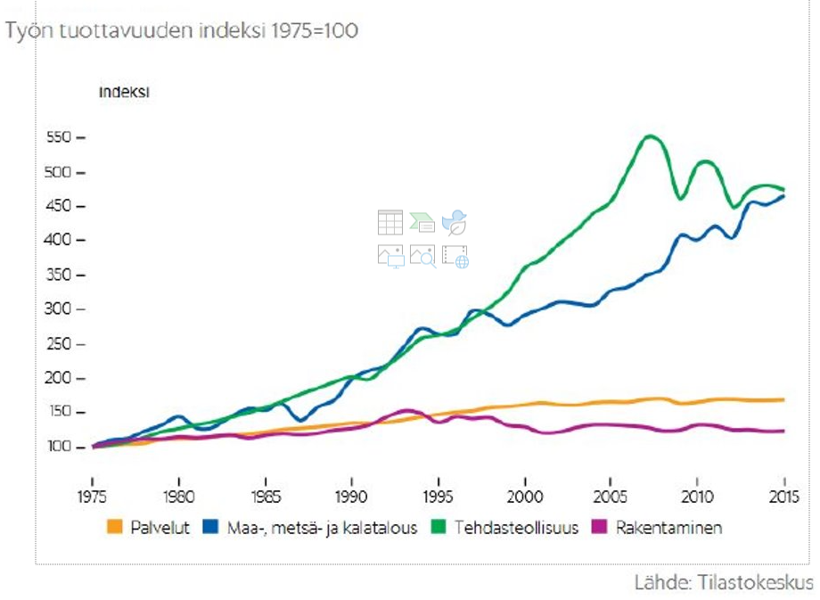
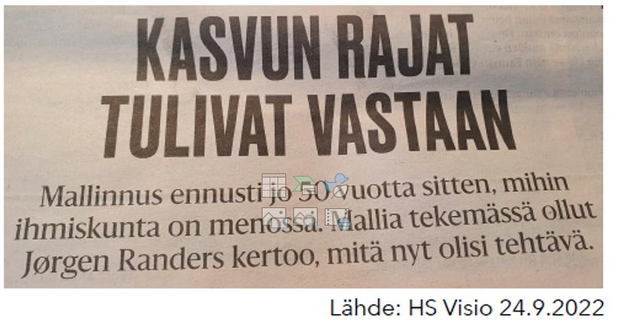
Haaste: Tuottavuuden parantaminen kestävästi

Slide 24
Taloudellinen vastuu Talotekniikassa, tehtäviä
PT-taso:
Miten kierrätys ja logistiikka toimii yrityksessäsi?
Onko hukan määrään kiinnitetty huomiota?
AT-taso:
Näetkö ristiriitaa urakkapalkkauksen, taloudellisen vastuullisuuden ja asiakaslaadun välillä?
Miten koet talotekniikan, kiinteistön elinkaaren ja taloudellisen vastuullisuuden niiden välillä?
EAT-taso:
Oletko jo törmännyt taksonomiaan omassa työssäsi?
Loppuasiakasnäkökulma:
Talotekniikkayritysnäkökulma:
Notes:
Sanastokortit vastuullisuudesta https://teams.microsoft.com/_#/pdf/viewer/teamsSdk/https:~2F~2Feduamiedu.sharepoint.com~2Fsites~2Fz-VastuullinenjakestvTaitotalo~2FJaetut%20asiakirjat~2FPedagoginen%20l%C3%A4hestyminen~2FKest%C3%A4v%C3%A4n%20kehityksen%20sanastokortit~2FKest%C3%A4v%C3%A4n%20kehityksen%20selke%C3%A4kieliset%20sanastokortit.pdf?threadId=19:8ed82657ac414226bc87226c7f604504@thread.tacv2&subEntityId=%257B%2522viewParams%2522%253A%2522id%253D%25252Fsites%25252Fz%25252DVastuullinenjakestvTaitotalo%25252FJaetut%252520asiakirjat%25252FPedagoginen%252520l%2525C3%2525A4hestyminen%25252FKest%2525C3%2525A4v%2525C3%2525A4n%252520kehityksen%252520sanastokortit%2526listurl%253D%25252Fsites%25252Fz%25252DVastuullinenjakestvTaitotalo%25252FJaetut%252520asiakirjat%2526viewid%253Dbce4c797%25252D1773%25252D4059%25252D8575%25252D7f8b07df7e27%2522%257D&baseUrl=https:~2F~2Feduamiedu.sharepoint.com~2Fsites~2Fz-VastuullinenjakestvTaitotalo&fileId=2870ff68-d8e1-47da-84f2-01174aa8d50f&ctx=openFilePreview&viewerAction=view
Sitran elämäntapatesti

Slide 25
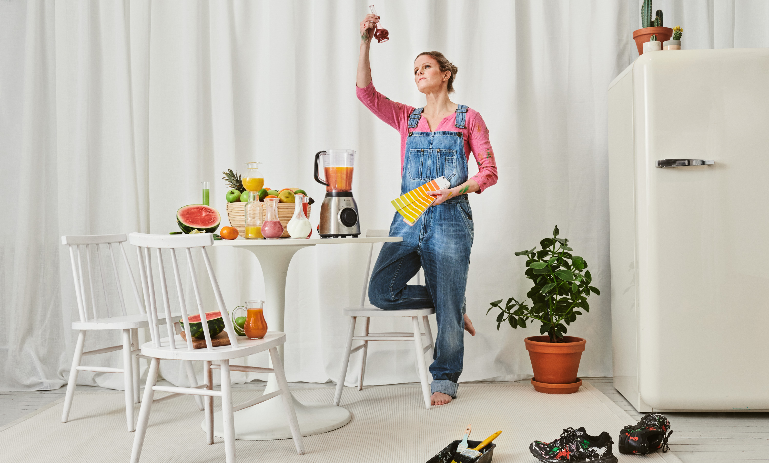
3. Sosiaalinen vastuu talotekniikan toimialalla
Sosiaalisesti vastuullinen organisaatio huomioi toimintansa vaikutukset kaikkiin sidosryhmiinsä; niin työntekijöitään, asiakkaitaan, sijoittajiaan, ympäristöään kuin yhteiskuntaakin kohtaan ja pyrkii edistämään yleistä hyvää.

Slide 26

Vastuullisuuden osa-alueet
Vastuullisuuden osa-alueet ovat ekologinen, taloudellinen sekä sosiaalinen vastuullisuus.
Vastuullisuuden osa-alueiden tasapaino tekemisessä on tärkeää.

Slide 27
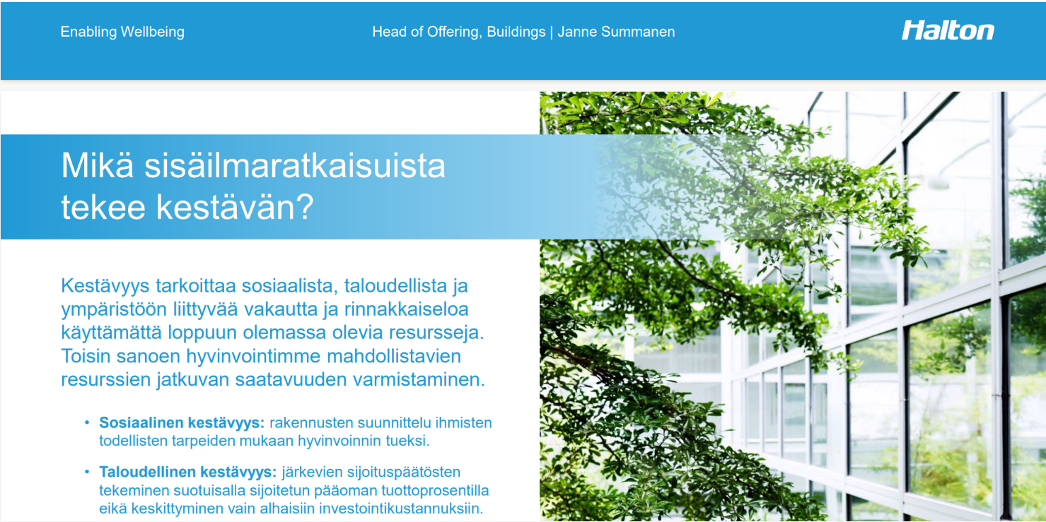
Sosiaalinen vastuullisuus – case Halton
Mikä sisäilmaratkaisuista tekee kestävän?
Sosiaalinen kestävyys:
Rakennusten suunnittelu ihmisten todellisten tarpeiden mukaan hyvinvoinnin tueksi.

Slide 28
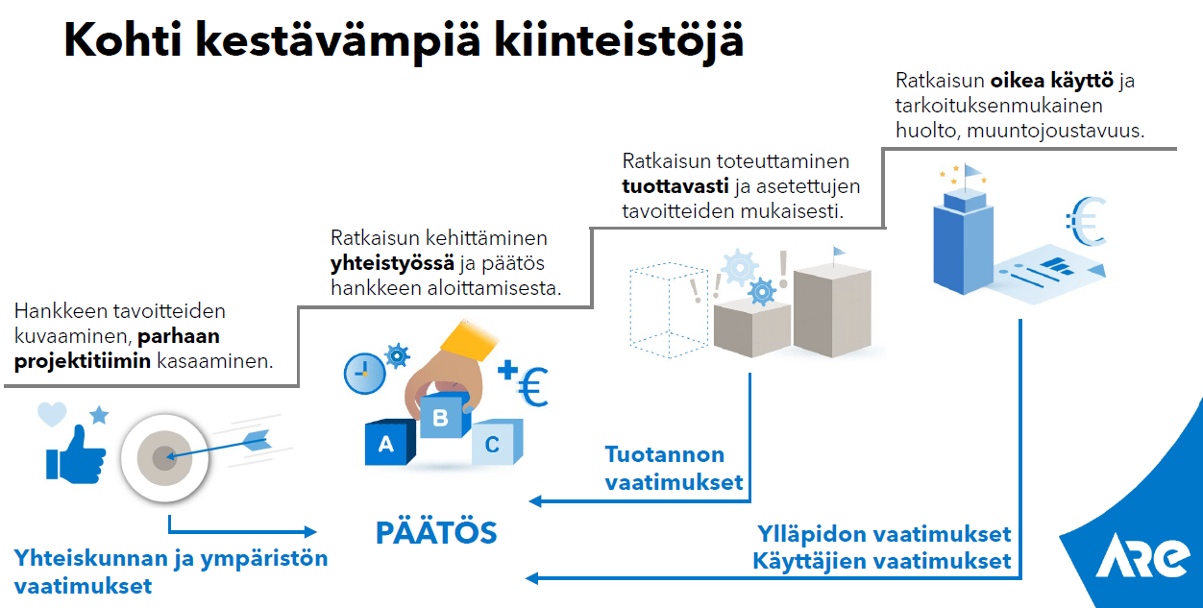
Sosiaalinen vastuullisuus – case Are
Kohti kestävämpiä kiinteistöjä:
Koko elinkaaren huomioon ottaminen

Slide 29
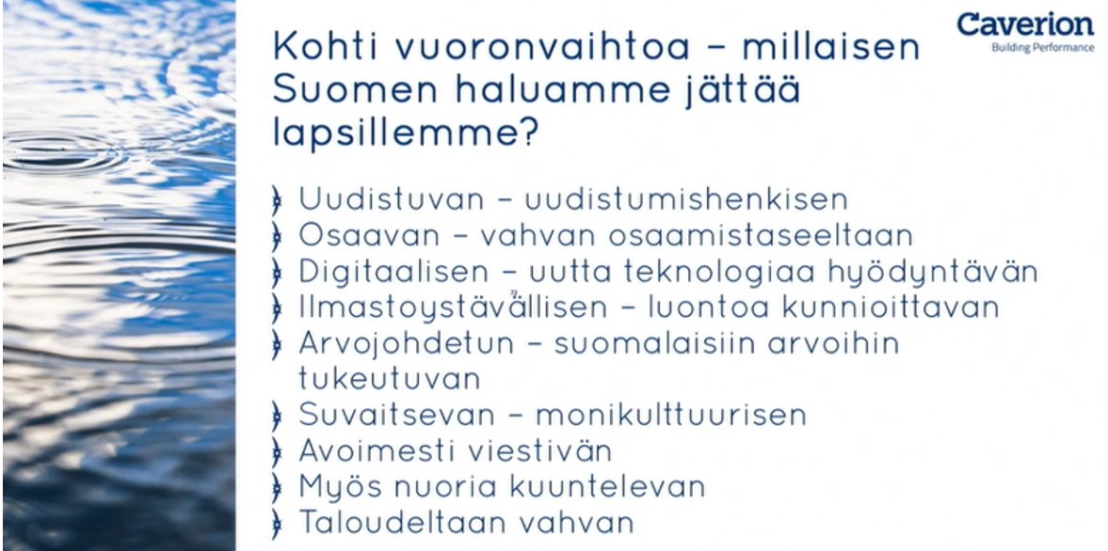
Sosiaalinen vastuullisuus – case Caverion
Millaisen Suomen haluamme jättää lapsillemme?
Osaavan
Ilmastoystävällisen
Arvojohdetun
Suvaitsevaisen
Avoimesti viestivän
Myös nuoria kuuntelevan

Slide 30

Sosiaalinen vastuullisuus talotekniikassa
Alihankintaketjut
Pimeän työvoiman karttaminen
Työntekijöiden väärinkäytön välttäminen
Harmaan talouden estäminen
Kaikkien tasa-arvoinen ja tasapuolinen kohtelu taustasta riippumatta
Mahdollisiin ongelmiin puuttuminen
Monikulttuurisuuden ymmärtäminen

Slide 31
Kysyimme Chat GPT:ltä: Mitä tarkoittaa sosiaalinen vastuu putkiasentajalle?
Se merkitsee mm.:
Työturvallisuus
Laadukas työn toteuttaminen
Asiakaspalvelu
Ympäristöystävällisyys
Yhteisöllisyys
Sosiaalinen vastuu putkiasentajalle tarkoittaa sitä, että putkiasentaja ottaa huomioon kaikki sidosryhmänsä, kuten työtoverit, asiakkaat, ympäristön ja yhteisön tarpeet ja pyrkii toimimaan vastuullisesti ja kestävästi.
Notes:
Yhteisessä osassa: Sosiaaliseen vastuuseen kuuluvat erityisesti työelämään, henkilöstöön ja yhteiskuntaan liittyvät asiat. Tällaisia ovat henkilöstön hyvinvointi ja osaaminen, työolosuhteet, tuoteturvallisuus ja hyvät toimintatavat.
Sosiaalisessa ja kulttuurisessa vastuullisuudessa keskeisenä kysymyksenä on taata hyvinvoinnin edellytysten siirtyminen sukupolvelta toiselle.
Sosiaalista vastuullisuutta on ihmisten tasavertaiset mahdollisuudet hyvin voimiseen, perusoikeuksiin, elämän perusedellytysten hankkimiseen ja mahdollisuudet osallistua päätöksentekoon.
Kansalaisten perushyvinvointi on yksi tärkeä edellytys ekologisen kestävyyden edistämiselle ja sen yhteiskunnalliselle hyväksyttävyydelle.
Kestävän kehityksen YK:n tavoiteohjelma (Agenda 2030) tähtää äärimmäisen köyhyyden poistamiseen sekä kestävään kehitykseen, jossa otetaan huomioon ympäristö, talous ja ihminen tasavertaisesti. Suomessa sosiaalisen kestävän kehityksen haasteita ovat mm. syrjäytyminen ja työttömyys.
Euroopan komissio sisällyttää sosiaalisen vastuun piiriin esimerkiksi työterveyteen, koulutukseen ja elinikäiseen oppimiseen liittyvät innovaatiot.
Juha-Ville Mäkinen, LVI-TU:n näkökulma sosiaalisesta vastuullisuudesta

Slide 32
Sosiaalinen vastuu Talotekniikassa, tehtäviä
PT-taso:
Miten sinut otettiin vastaan työurasi alussa työmaalle tullessasi?
Miten olet kokenut perehdytyksen toimivuuden työpaikallasi?
AT-taso:
Miten varmistat omasi ja urakkaryhmäsi realistisen työtahdin?
Miten koet alihankintaketjun omassa työssäsi/omilla työmaillasi?
EAT-taso:
Miten puutut työmaan ristiriitatilanteisiin?
Oletko törmännyt pimeään työvoimaan omassa työssäsi?

Slide 33
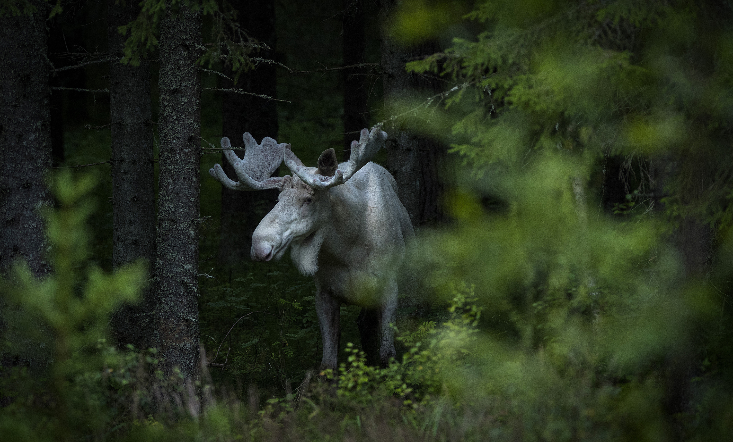
4. Ympäristövastuu talotekniikan toimialalla
Ympäristövastuullinen organisaatio tunnistaa ja hallitsee toimintansa vaikutukset luontoon, ilmastoon ja ihmisten hyvinvointiin. Se myös edistää ympäristöosaamista ja -tietoisuutta kaikessa toiminnassaan.

Slide 34





Vastuullisuuden osa-alueet
Vastuullisuuden osa-alueet ovat ekologinen, taloudellinen sekä sosiaalinen vastuullisuus.
Vastuullisuuden osa-alueiden tasapaino tekemisessä on tärkeää.

Slide 35
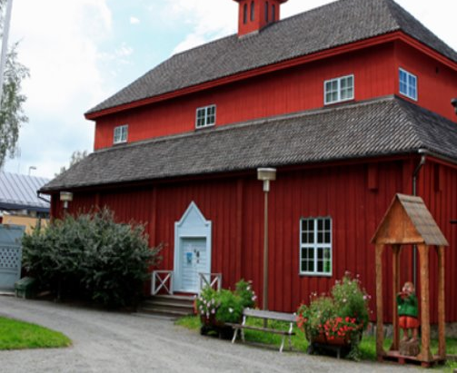
Elinkaarikestävyys
Vöyrin puukirkko valmistui 1626 ja laajennettiin ristikirkoksi 1777

Slide 36
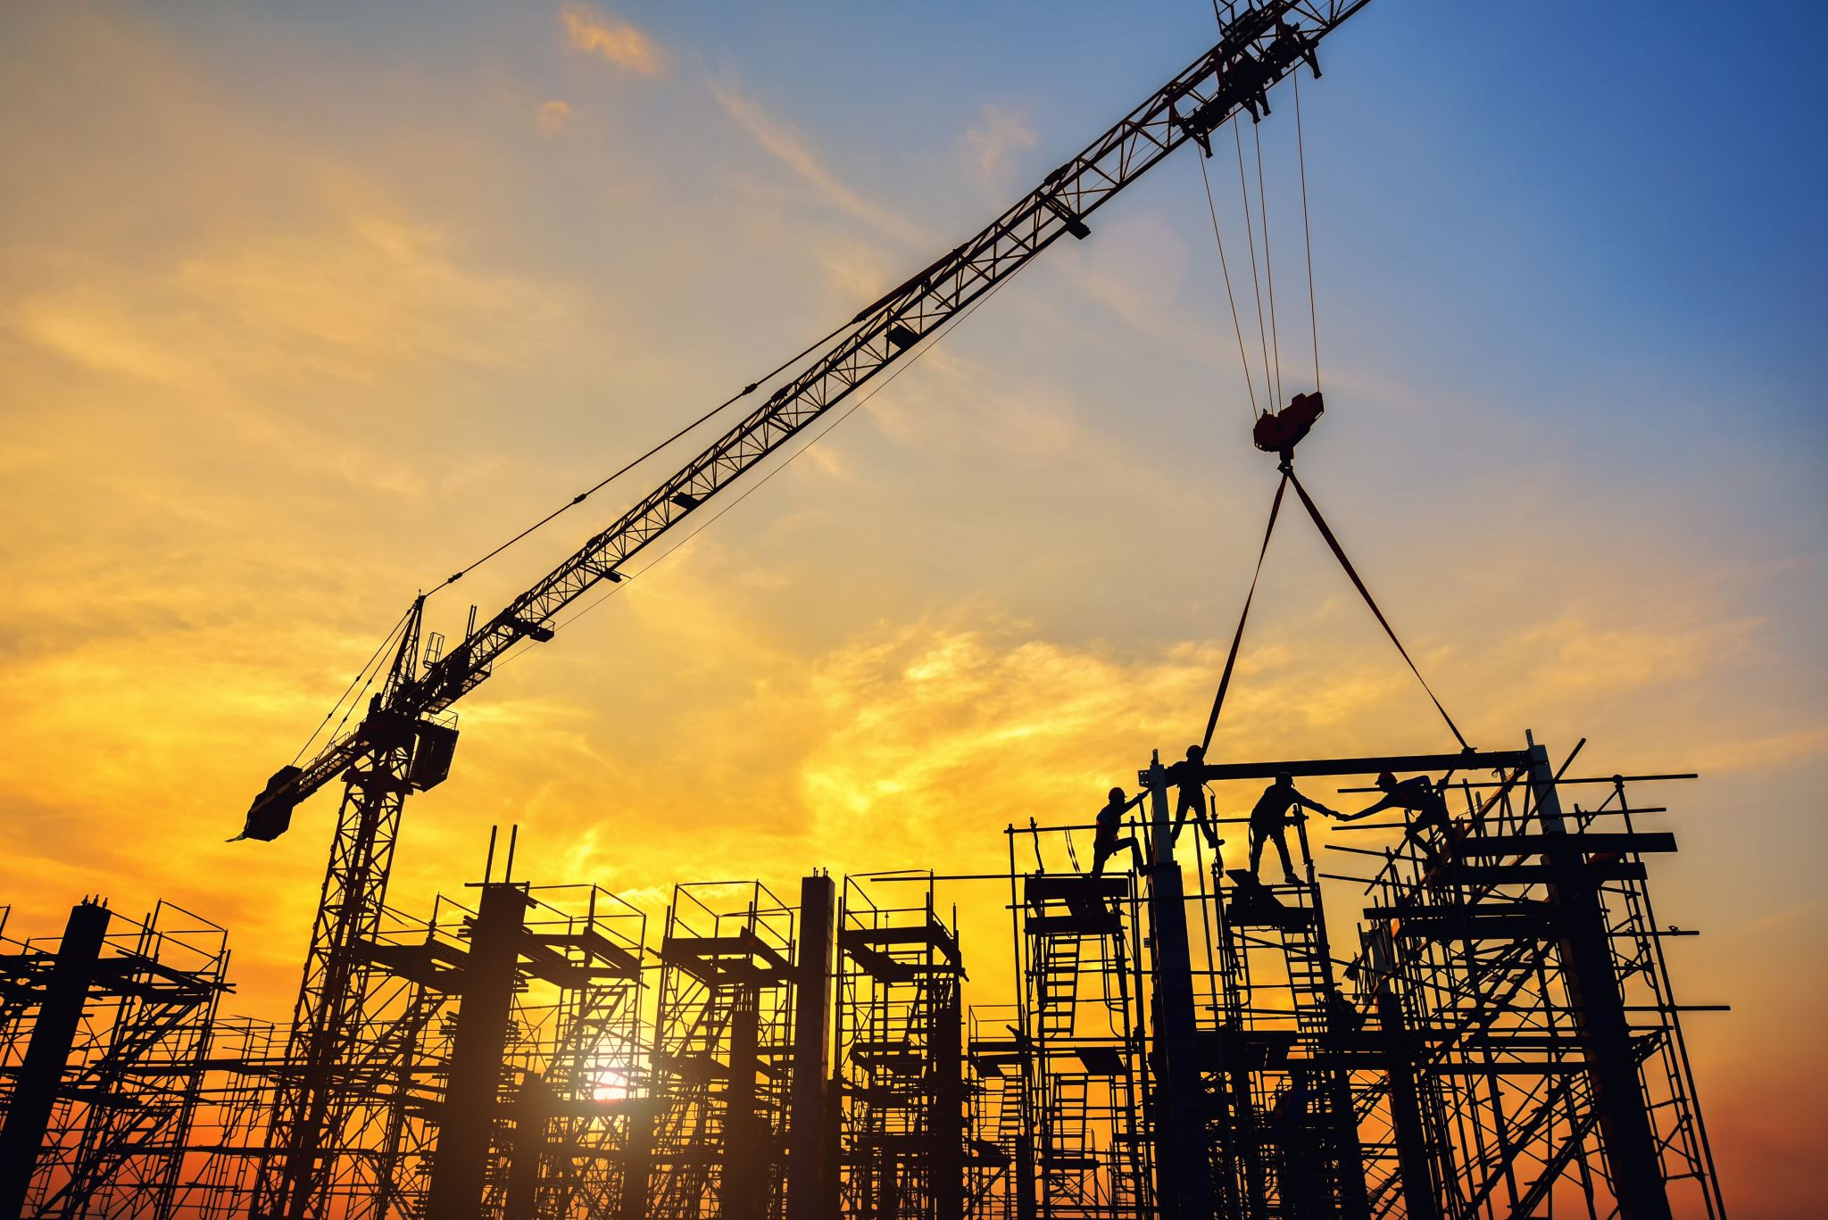
Rakennuksen hiilijalanjälki elinkaaren aikana
Rakennusmateriaalien valmistus 50 %
Käytönaikainen energia 41 %
Kuljetus ja rakentaminen 7 %
Korjaukset 2 %
Tärkeät päätökset:
Vähähiilisten tuotteiden valinta
Energiatehokkaat järjestelmät
Joustavat ja tarpeenmukaiset ratkaisut

Slide 37
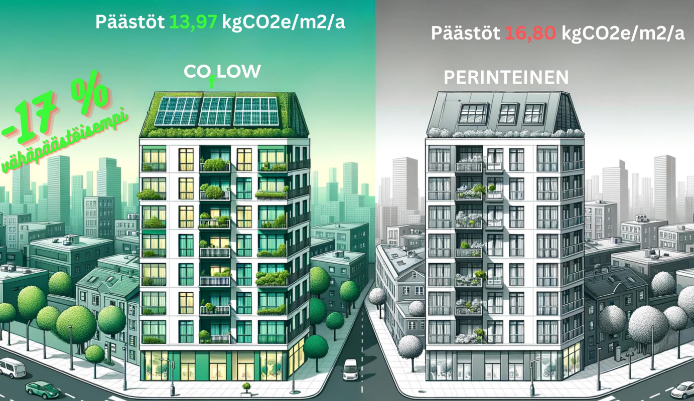
Hiilidioksidi- ekvivalenttien pienentäminen – yksi ratkaisu = esivalmistusasteen nostaminen
Miten tämä tehdään?
Työ kannattaa aina siirtää tehtaalle:
Aika- ja kustannussäästö
Työmaalla siirrytään käsityöstä kokoonpanoon:
Huolellinen detaljitason suunnittelu
Olennaisimmat komponentit:
Lujabetonin superlaatta
Flow Modules KPH- ja WC-moduulit
KerabitPro elementoitu vesikatto
VSS, hissikuilu, anturat, esiasennetut ikkunat ja ovet, valmiiksi eristetyt kanavat
Notes:
Selostusteksti muistiinpanoihin, mm. lähde

Slide 38
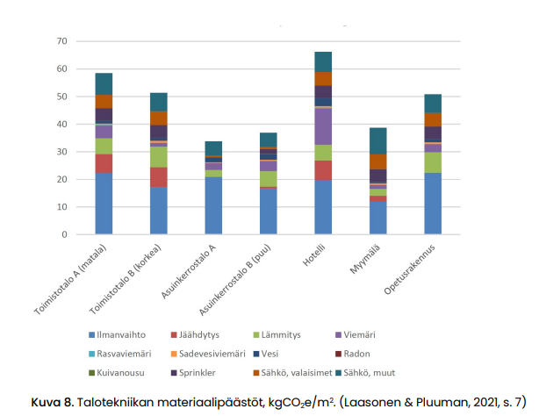
Massan määrä = päästö
Ilmanvaihdon suuri rooli !!!

Slide 39
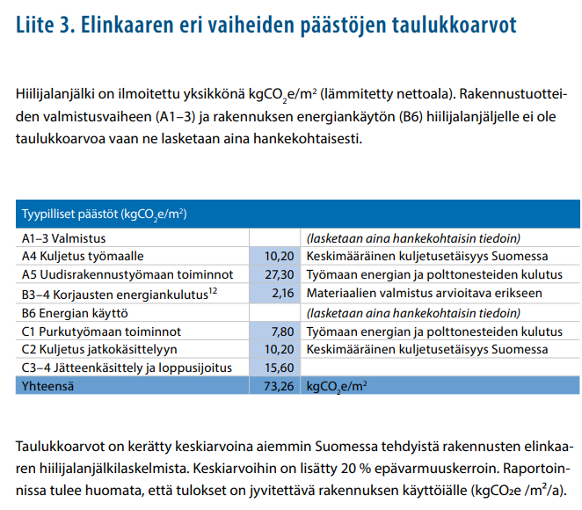
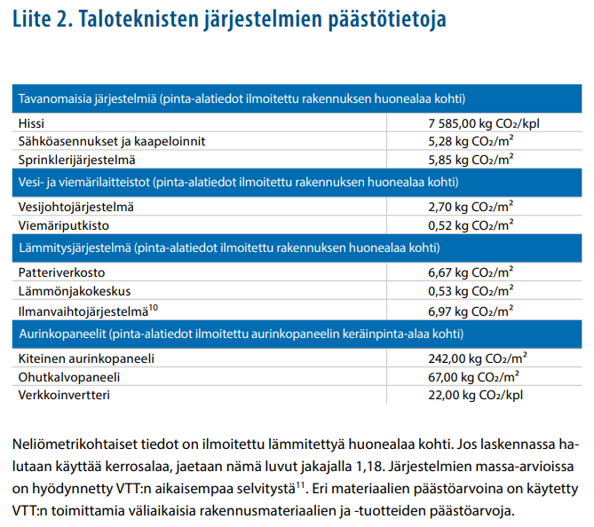
Rakennuksen vähähiilisyyden arviointimenetelmä/YM 2019
Notes:
Taloteknisillä järjestelmillä on merkittävä vaikutus rakennusten hiilijalanjälkeen. Granlundin rakennushankkeissa tehtyjen elinkaariarviointien mukaan talotekniset järjestelmät muodostavat toiseksi suurimman osan rakennusten materiaalien hiilijalanjäljestä rungon jälkeen.
Kiinteistökohtaisia eroja kuitenkin on. Esimerkiksi asuinkerrostaloissa talotekniikan osuus elinkaaren hiilijalanjäljestä on noin 10 prosenttia, kun toimistorakennuksissa, majoitus- ja opetustiloissa se muodostaa jopa neljäsosan hiilijalanjäljestä.
– Talotekniikan hiilijalanjäljen suuruutta selittää taloteknisten järjestelmien käyttöikä. Esimerkiksi toimistoissa tekniikka saatetaan vaihtaa noin 20 vuoden välein, asuinkiinteistöissä talotekniikkaa uusitaan harvemmin. Teknisten osien vaihdot muodostavat talotekniikan hiilijalanjäljestä noin puolet muissa kuin asuinrakennuksissa, selventää Kouhia.
Lähde: Talotekniikka-lehti 13.9.2023

Slide 40
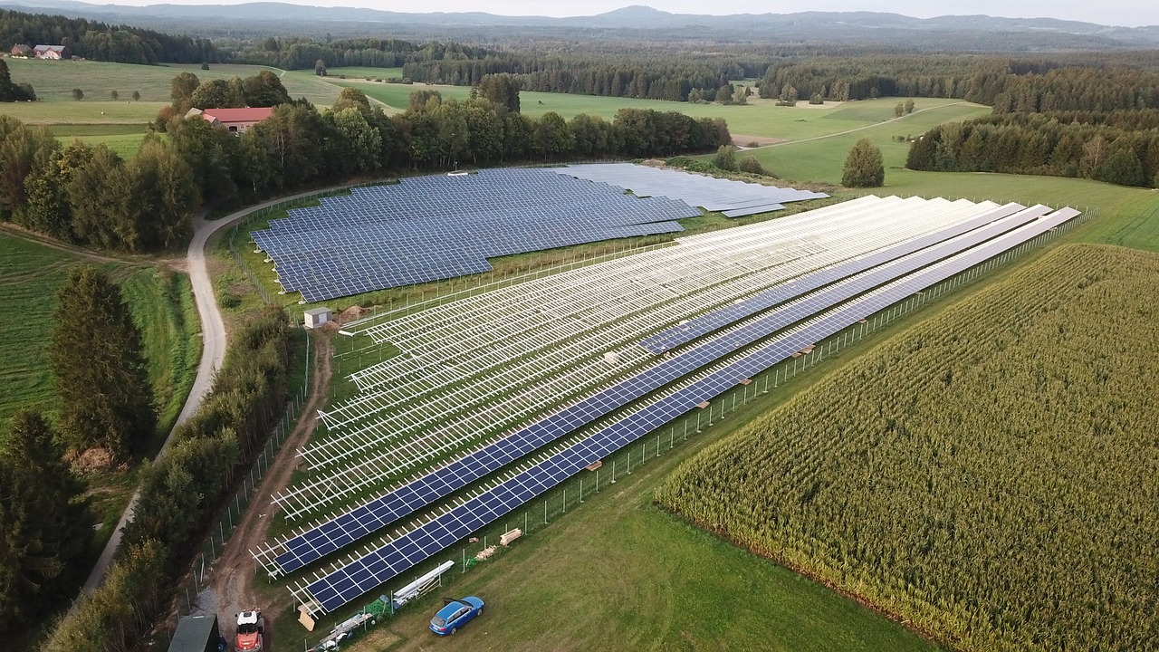
Rakentamisen vaikutus ympäristöön: Metsät, vesistöt, luonnon monimuotoisuus
Isot aurinkoenergiajärjestelmät ja –paneelikentät ympäristön näkökulmasta
Vievät pinta-alaa pelloilta, metsiltä, vesistöiltä
Katot ja seinät suositeltavia sijoituskohteita
Tuulivoimapuistot maalla ja merellä, yleinen etu vs. yksityinen etu
Ympäristön kannalta nimenomaan nykyisten rakennuspaikkojen ylläpito on kestävämpää kuin aina uusien rakentaminen:
Korjausrakentamisen velka kasvaa nykytahdilla 2 mrd €/vuodessa
Korjausvelan määrä on tällä hetkellä jo 80 mrd/€!
Rakennusteollisuus onkin lähtenyt mukaan luonnon monimuotoisuuden säilyttämiseen
Lämpenevä ilmasto vähentää lämmön kysyntää: lämmitystarveluvut jyrkkenevässä laskusuunnassa
1981-2010 Jyväskylä, 4832
1991-2020 Jyväskylä, 4622
Notes:
Jyväskylän lämmitystarveluvut (30 vuoden keskiarvo) ovat laskeneet yli 4 % kymmenessä vuodessa (2010 => 2020).
Lähde lämmitystarveluvut: https://www.ilmatieteenlaitos.fi/lammitystarveluvut
Lähde luonnon monimuotoisuus: https://rt.fi/tietoa-alasta/ymparisto-ja-ilmasto/luonnon-monimuotoisuus/

Slide 41

Kiertotalous talotekniikassa
Tähtää luonnonvarojen kestävään ja älykkääseen käyttöön
Jätettä ei synny, kun tuotteet suunnitellaan uudelleen käytettäviksi tai kierrätettäviksi.
Kiinteistöt suunnitellaan, rakennetaan ja huolletaan niin, että niiden elinkaari on pitkä, ne ovat energiatehokkaita ja muunnateltavia. Myös tuotot kasvavat.
Omistamisen sijaan suositaan palveluita, kuten vuokraamista ja lainaamista.
Talotekniikassa tyypillisesti uusitaan yksittäisiä komponentteja, ei koko järjestelmää.
Toisaalta talotekniikan tuotteiden elinkaari on lyhyempi kuin rakennuksilla.

Slide 42
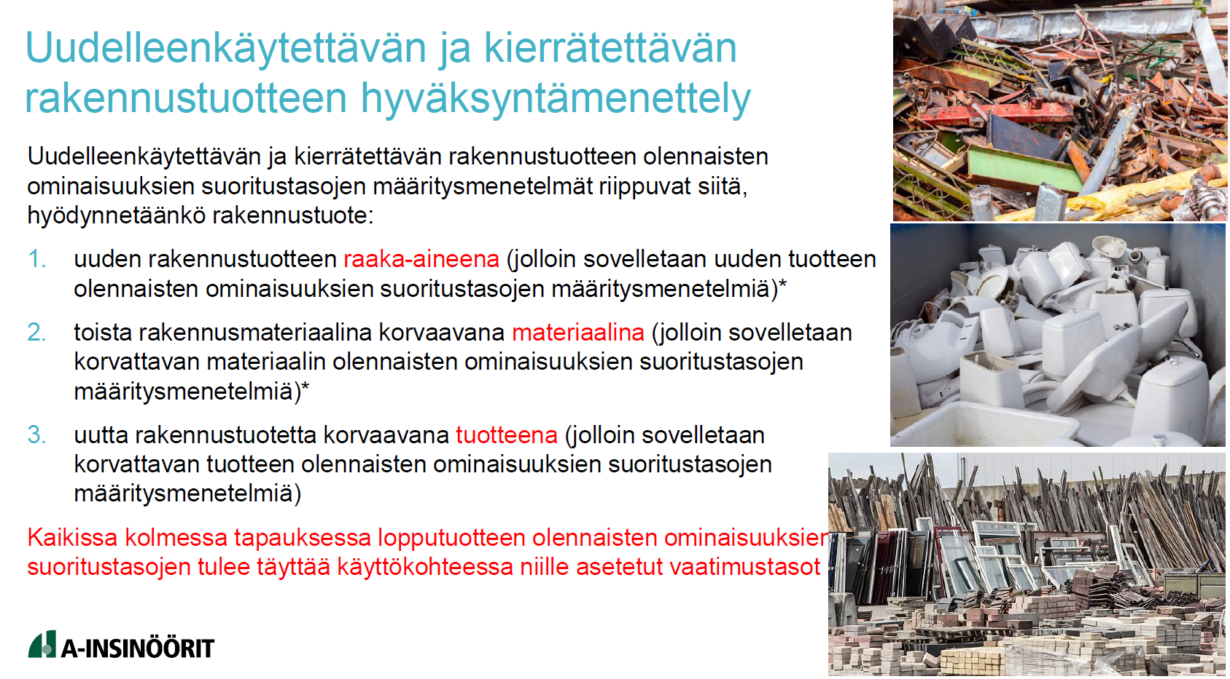

Slide 43

Mitä ovat talotekniikan vihreän siirtymän ratkaisut?
Vaihtoehtojen kirjo
Uusiutuva energia
Lämmöntalteenotto
Energiataloudelliset laitteet ja ratkaisut
Automaatio ja ohjaus
Digitalisaatio ja mittaustiedon hyödyntäminen
Korjausrakentaminen
Vähähiilinen rakentaminen
Notes:
Lisää kuva
Yhteisessä osassa: Sosiaaliseen vastuuseen kuuluvat erityisesti työelämään, henkilöstöön ja yhteiskuntaan liittyvät asiat. Tällaisia ovat henkilöstön hyvinvointi ja osaaminen, työolosuhteet, tuoteturvallisuus ja hyvät toimintatavat.
Sosiaalisessa ja kulttuurisessa vastuullisuudessa keskeisenä kysymyksenä on taata hyvinvoinnin edellytysten siirtyminen sukupolvelta toiselle.
Sosiaalista vastuullisuutta on ihmisten tasavertaiset mahdollisuudet hyvin voimiseen, perusoikeuksiin, elämän perusedellytysten hankkimiseen ja mahdollisuudet osallistua päätöksentekoon.
Kansalaisten perushyvinvointi on yksi tärkeä edellytys ekologisen kestävyyden edistämiselle ja sen yhteiskunnalliselle hyväksyttävyydelle.
Kestävän kehityksen YK:n tavoiteohjelma (Agenda 2030) tähtää äärimmäisen köyhyyden poistamiseen sekä kestävään kehitykseen, jossa otetaan huomioon ympäristö, talous ja ihminen tasavertaisesti. Suomessa sosiaalisen kestävän kehityksen haasteita ovat mm. syrjäytyminen ja työttömyys.
Euroopan komissio sisällyttää sosiaalisen vastuun piiriin esimerkiksi työterveyteen, koulutukseen ja elinikäiseen oppimiseen liittyvät innovaatiot.
Juha-Ville Mäkinen, LVI-TU:n näkökulma sosiaalisesta vastuullisuudesta

Slide 44
Ympäristövastuu Talotekniikassa, tehtäviä
PT-taso:
Miten työmaasi materiaalitehokkuus ja jätteiden lajittelu on järjestetty?
Millä kulkuvälineillä kuljet työmaalle?
AT-taso:
Hyödynnetäänkö työmaallasi esivalmistusta?
Mitä vaarallisia aineita kohtaat työssäsi?
EAT-taso:
Miten on työmaasi tarvikelogistiikka järjestetty?
Miten näet purettavien osien uudelleen käytön mahdollisuudet?
Onko talotekniikan lisääntyminen kestävää?
Notes:
EAT:n viimeinen tehtävä on suora otsikko Rakennuslehden haastattelusta 13.10.2023 rakennusalan konkarista Pasi Heiskanen, valtioneuvoston rakennusneuvos.

Slide 45
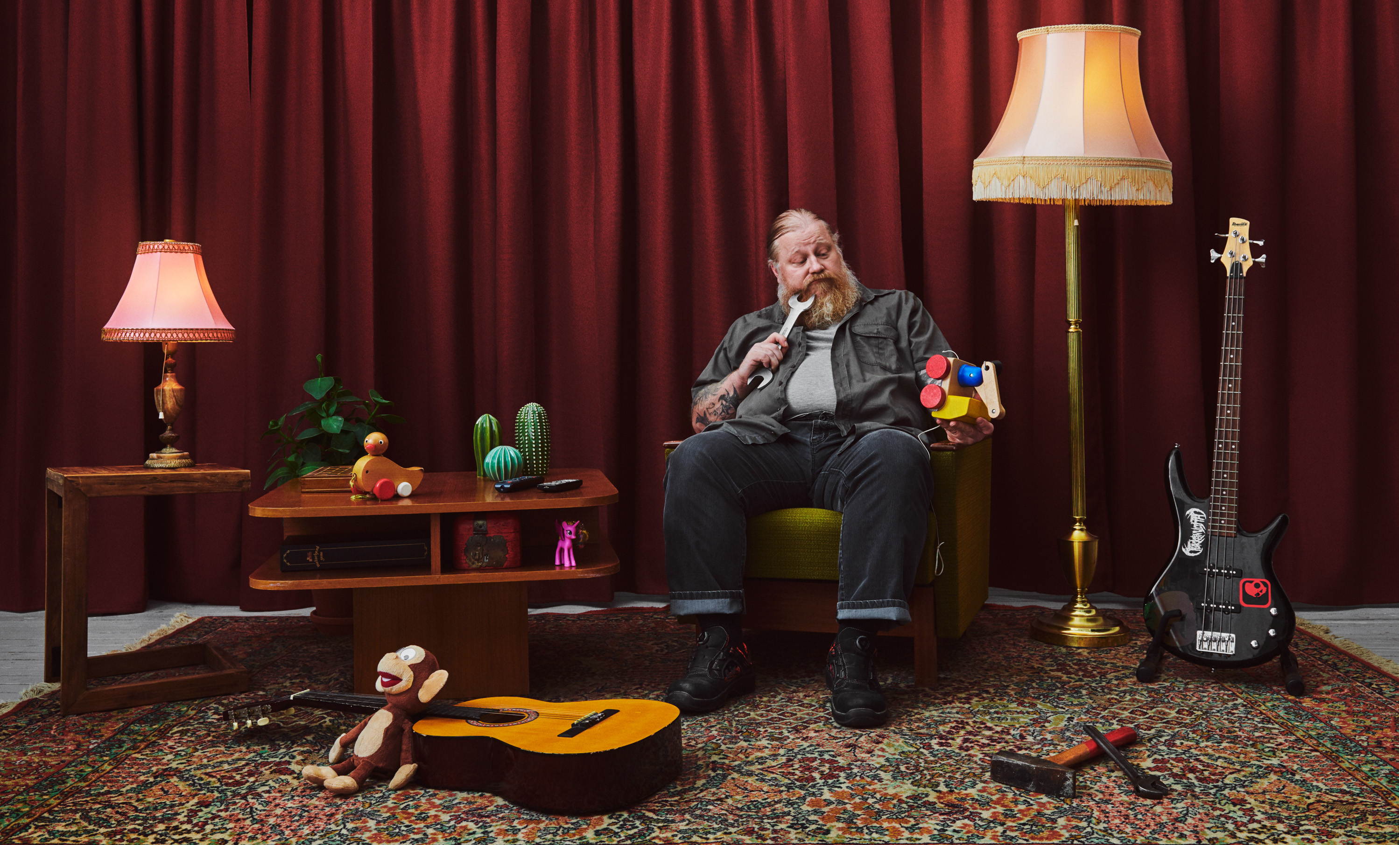
5. Tuoteturvallisuus ja tuotevastuu talotekniikan toimialalla
Tuotteiden ja palveluiden tulee täyttää lainsäädännössä ja standardeissa asetetut vaatimukset. Tuottajat, maahantuojat ja myyjät ovat vastuussa tuotteidensa turvallisuudesta ja virheettömyydestä. Tuoteturvallisuus ehkäisee tuotteista johtuvia onnettomuuksia, sairauksia ja ympäristövahinkoja.

Slide 46
Vastuulliset tuotteet ja palvelut talotekniikassa: lait, asetukset, sopimukset
Yksityisen tilaajan ja talotekniikkayrityksen välistä toimintaa ohjaa yleisesti kuluttajansuojalaki (38/1978)
Yritysten välistä toimintaa rakennusalalla ohjaa yleisesti rakennusalan yleiset sopimusehdot (YSE98)
Lisäksi edelle menee joukko lakeja ja asetuksia (esim. Työsuojelulaki, Asetus työmaan työturvallisuudesta, Maankäyttö- ja rakennuslaki)
Uusi rakentamislaki edellyttää ilmastovastuullista toimintaa, esim. valmisteilla olevia asetuksia:
YM:n asetus ilmastoselvityksestä ja materiaaliselosteesta
YM:n asetus purkumateriaali- ja rakennusjäteselvityksestä
YM:n asetus rakentamislain tietomallien (IFC) toimittamisesta
Notes:
Haetaan tähän diaan mitä vastuullisuus tuotteen ja palvelun osalta tarkoittaa nimenomaan talotekniikasta
YSE = Yleiset sopimusehdot
YM = Ympäristöministeriö, Monet lait pohjaavat EU:n direktiiveihin, joista tehdään kansallinen lainsäädäntö

Slide 47
Olennaisuusanalyysi palvelutuotannossa yleensä
Taloudelliset vaikutukset:
• Velkaisuus
• Omavaraisuusaste
• Liikevaihto
• Nettotulos
• Palkat ja eläkemaksut
Ympäristövaikutukset:
• Energiankulutus
• Vedenkulutus
• Jätteiden määrä
• Hävikki
• Kasvihuonekaasut
• Hiilidioksidipäästöt
Sosiaaliset vaikutukset:
Asiakasdatan tietoturvallisuus
Laadun ylläpitäminen
Asiakkaiden hyvinvointi ja turvallisuus
Asiakastyytyväisyys
Henkilöstön hyvinvointi
Henkisen pääoman ylläpitäminen ja säilyttäminen
Henkilöstön koulutukset
Esimerkki
Mukaillein: Azets Vastuullisen liiketoiminnan edistäjän opas
Notes:
Taloudellisiin vaikutuksiin voidaan ottaa mukaan myös varaston kiertonopeus, ympäristövaikutuksiin kierrätysaste.

Slide 48

Tuotevastuu talotekniikassa: Sidosryhmät, ympäristö, yhteiskunta - olennaisuus eli materiality
Jotta voimme osallistua kestävämmän tulevaisuuden rakentamiseen, meidän tulee keskittyä liiketoimintamme olennaisimpiin vaikutuksiin.
Olennaisuus, tulee tarkastella sekä liiketoiminnan että sidosryhmien ja ympäristön näkökulmasta.
Ilman olennaisuustarkastelua / –analyysiä
päädymme helposti tekemään töitä lillukan varsien kanssa
emme saa aidosti mitattavaa tai merkittävää vaikutusta aikaan
myös viherpesun vaara kasvaa!

Slide 49
Ensin oma pesä kuntoon – yrityksen oman toiminnan hiilijalanjäljen pienentäminen
Suosi kotimaista tuotantoa mahdollisimman läheltä
Vaadi mahdollisimman vähähiilistä logistiikkaa
Henkilöstön ESG koulutus
Ohjaa asiakkaiden valintoja hiilijalanjäljen perusteella
Vaikuttaminen yhteistyökumppaneihin
Ajoneuvoissa sähköautojen ja hybridien suosiminen
Hiilineutraalin sähkön tarjoaminen henkilöstön autolataukselle
Organisaation päästöjen kompensointi
Mitä muuta yhtiö, jossa työskentelet voisi tehdä vastuullisemmin?
Notes:
https://figbc.fi/wp-content/uploads/sites/4/2022/12/Tyokaluja-hiilineutraaliuteen-kooste-FIGBC-tyosta-vuonna-2022.pdf

Slide 50
Vastuulliset tuotteet ja palvelut talotekniikassa
Tuotteen käyttöturvallisuus
Tuotteen tietoturvallisuus (esim. esineiden internet)
Tuotteen arvoketjun vastuullisuuden tunnistaminen (esim. valmistajan tuotevastuu)
Sijainti palvelu/urakointiketjussa: pääurakoitsija, alaurakoitsija, alaurakoitsijan alaurakoitsija
Suuri haaste koko arvoketjun tunteminen ja siitä vastuun ottaminen
Toinen suuri haaste on tuotteen koko elinkaaren vaikutusten tunnistaminen
Uudisrakentaminen, mittaukset ja säädöt, toimintakokeet, ylläpito ja huolto, vuosikorjaukset, peruskorjaukset, ketju uudelleen, lopulta purku ja tuoteosien kierrätys
Taloteknisten laitteiden ja järjestelmien käyttöikä on lyhyempi kuin rakennusten
Tuotteen raaka-aineet (esim. kierrätysmateriaalin osuus, jatkokierrätettävyys)
Kotimaiset tuotteet vs. tuontituotteet, tuotteiden tuotanto-olosuhteet lähtömaassa
Rakennustyömaan tuotanto-olosuhteet (esim.) työturvallisuus, pölynhallinta, melu
Hankinnat ja logistiikka
Notes:
Haetaan tähän diaan mitä vastuullisuus tuotteen ja palvelun osalta tarkoittaa nimenomaan talotekniikasta

Slide 51
Tuoteturvallisuus ja tuotevastuu talotekniikassa, tehtäviä
PT-taso:
Miten näet puristus- ja juotosliitokset vastuullisuuden kannalta?
Mitkä ovat mielestäsi vaarallisimpia työvälineitä työturvallisuuden kannalta?
AT-taso:
Mikä on mielestäsi sopiva käyttöikä käyttövesiputkistolle? Entä lämmitysputkistolle?
Miten näet kierrätysmateriaalit talotekniikassa?
EAT-taso:
Miten suhtaudut tietoturvaan työssäsi?
Miten varmistat talotekniikan toiminnan urakan luovutuksessa?
Miten varmistat käyttäjien laitteistojen käytön osaamisen luovutuksessa ja käytön aikana?

Slide 52

6. Vastuulliset ja kestävät ratkaisut oman työpaikan toiminnassa
Miten oma työpaikka voisi olla kestävä?

Slide 53

Miten oma työpaikka voi olla kestävä? 1(2)
Taloudelliset vaikutukset:
• Velkaisuusaste, omavaraisuusaste
• Liikevaihdon kehitys (+/-)
• Nettotulos (+/-)
• Palkat ja eläkemaksut maksetaan ajallaan
Ympäristövaikutukset:
• Energian ja veden kulutus, oman toiminnan merkitys
• Jätteiden määrä, hävikki, kierrätys
• Hiilidioksidipäästöt
Kierrätysaste
Mukaillein: Azets Vastuullisen liiketoiminnan edistäjän opas
Notes:
https://www.rakennuslehti.fi/blogit/elinkaariajattelu-keskioon-kilpailutuksissa-ja-urakkamalleissa/?utm_source=Uutiskirje&utm_medium=email&utm_campaign=
https://www.sisailmauutiset.fi/uutiset/rakennusten-energiaseminaarin-2023-teemoina-saadoskehitys-energiaremontit-energiamurros-ja-ylilampeneminen/?utm_medium=email&utm_campaign=Sisilmauutiset%2015112023&utm_content=Sisilmauutiset%2015112023%20CID_221c8d3ba87dc71c1da77e5e378c6d37&utm_source=SIU%20email%20targeting&utm_term=Rakennusten%20energiaseminaarin%202023%20teemoina%20sdskehitys%20energiaremontit%20energiamurros%20ja%20ylilmpeneminen

Slide 54
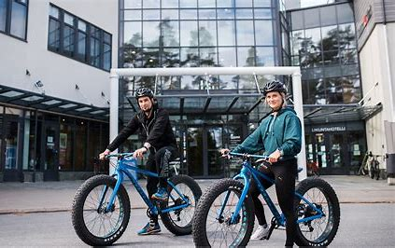
Miten oma työpaikka voi olla kestävä? 2(2)
Sosiaaliset vaikutukset:
Asiakasdatan tietoturvallisuus
Laadun ylläpitäminen
Asiakkaiden hyvinvointi ja turvallisuus
Asiakastyytyväisyys
Henkilöstön hyvinvointi
Henkisen pääoman ylläpitäminen ja säilyttäminen, henkilöstön koulutukset
Mukaillein: Azets Vastuullisen liiketoiminnan edistäjän opas
Notes:
https://www.sitra.fi/uutiset/kiertotalous-muuttaa-tyota-ja-tyoelamaa-jo-nyt-uusi-osaaminen-rakentuu-nykyisen-pohjalle/
https://www.stat.fi/tup/kiertotalous/kiertotalousliiketoiminnan-indikaattorit.html

Slide 55
Miten voin edistää vastuullisuutta omalla työpaikallani?
Ryhmä/parityöaiheita oman työpaikan vastuullisuuden kehittämiseksi?
PT-taso:
Mitä minä voin tehdä oman työpaikkani vastuullisuuden edistämiseksi?
Miten voin edistää vastuullisuuta omalla työpaikallani?
AT-taso:
Vertaile eri vastuullisuusratkaisujen toteuttamiskelpoisuutta?
Mikä voisi olla konkreettinen kehitysehdotus aiheeseen liittyen?
EAT-taso:
Pohdi ratkaisuja työsi tai työyhteisösi toiminnan, tuotteen tai palvelun kehittämiseen ilmastovaikutusten vähentämiseksi.
Notes:
Esimerkki työkalusta yritysvastuun itsearviointiin: https://www.vastuullisuusarviointi.fi/

Slide 56
Mahdollisia ratkaisuja oman työpaikan toimista
Ottamalla vastuullisuus osaksi yrityksen strategiaa
Osaamisen tason nostolla, kouluttautumisella
Tiedottamalla vastuullisuus- ja kestävyysasioista
Sopimalla ja viestimällä yrityksen eettiset periaatteet
Toteutetaan yrityksen hiilijalanjälkilaskelma
Arvioidaan mikä on vastuullisuuden kannalta olennaista omassa yrityksessä
Raportoidaan yrityksen vastuullisuudesta jonkun tunnetun menetelmän mukaisesti (esim. GRI-mittarit)

